Slide 1
Советы учителя дефектолога и психолога родителям детей-инвалидов.
Автор: Лазарева Любовь Геннадьевна,
учитель дефектолог класса ТМНР, психолог
ГКОУ ЛО «Сланцевская школа-интернат, реализующая адаптированные образовательные программы»

Slide 2
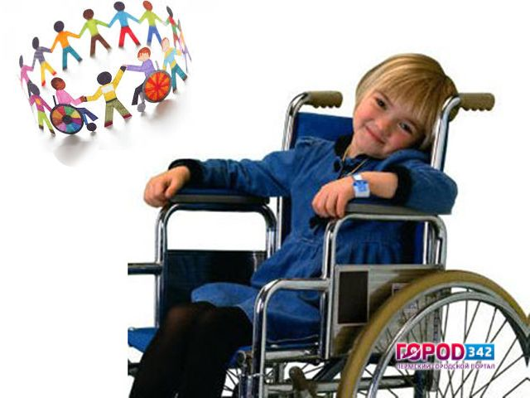
Понятие “Ребенок - инвалид”.
Каждый ребенок имеет право на особую заботу и помощь от нашего общества. Но есть дети, у которых физическое и умственное состояние требует повышенного к ним внимания.Это дети с ограниченными возможностями здоровья (ОВЗ), которые имеют разную степень инвалидности.

Slide 3
В общем случае, понятие “ребенок - инвалид” можно разделить на две категории. Одна группа детей-инвалидов – это дети с врожденными нарушениями работы различных органов чувств и с физическими недостатками или умственно отсталые дети.
Многочисленные исследования показали, что творческий потенциал таких детей огромен. Их таланты представляют собой значительную культурную ценность. А эффект от гармоничного развития личности и успешной адаптации в обществе благотворно влияет на здоровье детей.

Slide 4
Другая группа детей– это - те, кто стали инвалидами в результате длительной болезни.
Воспитание и развитие таких детей является серьезной педагогической и медицинской задачей.
Общеизвестно, чтобы успешно решать какую - либо жизненную проблему или трудную ситуацию, необходимо хорошо в ней разбираться. Поэтому родители должны знать определенные психологические рекомендации, что позволит им эффективно и стойко преодолевать жизненные трудности.

Slide 5
Инвалидность ребенка, чаще всего, становится причиной глубокой и продолжительной социальной дезадаптации всей семьи
Действительно, воспитание ребёнка с отклонениями
в развитии, независимо от характера и сроков его заболевания или травмы, изменяет, а нередко нарушает весь привычный ритм жизни семьи. Обнаружение у ребенка дефекта развития и подтверждение инвалидности почти всегда вызывает у родителей тяжелое стрессовое состояние, семья оказывается в психологической сложной ситуации. Родители впадают в отчаяние, кто-то плачет, кто-то несет боль в себе, кто-то становится агрессивным и озлобленным, родители такого ребенка могут полностью отдалиться от друзей, знакомых, часто и от родственников. Это время боли, которую необходимо пережить, время печали, которая должна быть излита. Только пережив горе, человек способен рассмотреть ситуацию спокойно, более конструктивно подойти к решению
своей проблемы. Это необходимо знать.

Slide 6
Психологи выделяют четыре фазы психологического состояния в процессе становления их позиции к ребенку – инвалиду:
Первая фаза – “шок”, характеризуется состоянием растерянности родителей, беспомощности, страха, возникновением чувства собственной неполноценности.
Вторая фаза -“неадекватное отношение к дефекту”, характеризующаяся негативизмом и отрицанием поставленного диагноза, что является своеобразной защитной реакцией.
Третья фаза – “частичное осознание дефекта ребенка", сопровождаемое чувством “хронической печали”. Это депрессивное состояние, являющееся “результатом постоянной зависимости родителей от потребностей ребенка, следствием отсутствия у него положительных изменений”.
Четвёртая фаза – начало социально-психологической адаптации всех членов семьи, вызванной принятием дефекта, установлением адекватных отношений со специалистами и достаточно разумным следованием их рекомендациям.
К сожалению, далеко не все мамы и папы проблемных детей приходят к правильному решению и обретают дальнейшую жизненную перспективу.

Slide 7
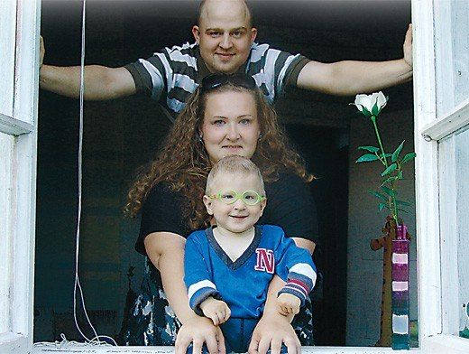
Многие родители не могут самостоятельно придти к гармоничному осознанию сложившейся ситуации. В результате нарушается способность семьи приспосабливаться к социальным условиям жизни. На семью с ребенком- инвалидом накладываются медицинские, экономические и социально- психологические проблемы, которые приводят к ухудшению качества ее жизни, возникновению семейных и личных проблем. Не выдержав навалившихся трудностей, семьи с детьми - инвалидами могут самоизолироваться, потерять смысл жизни.

Slide 8
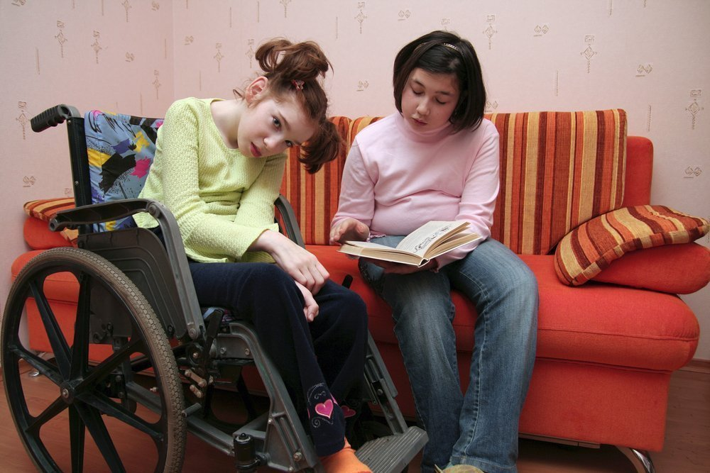
Казалось бы, в этом случае особенно должна быть ощутима помощь со стороны родственников, друзей. Но когда родственники и знакомые узнают о сильной травме или болезни ребенка, они тоже испытывают свой психологический стресс. Каждому приходиться задуматься о своем отношении к ребенку, к его родителям. Кто - то начинает избегать встреч, потому что боится как собственных чувств и эмоции, так и чувств родителей данного ребенка. Особенно тяжело родителям супругов (бабушкам и дедушкам).
Не зная, как помочь и боясь быть бестактными, родственники и знакомые порой предпочитают отмалчиваться, не замечать сложившуюся ситуацию, что еще больше затрудняет положение родителей данного ребенка.

Slide 9
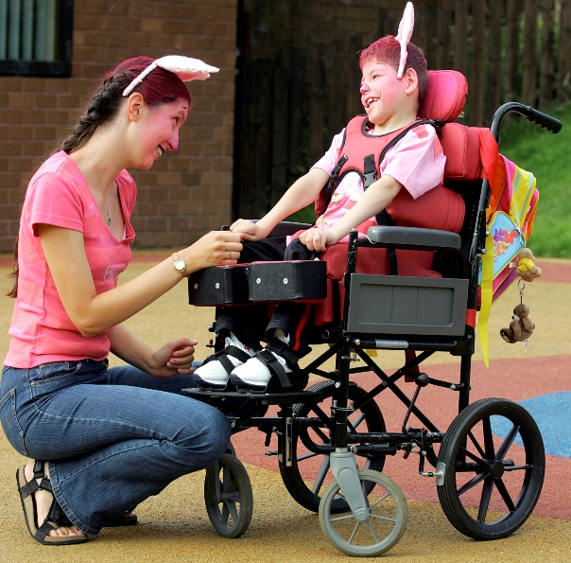
В первую очередь это относится к глубоко умственно отсталым детям, которые привлекают к себе нездоровое любопытство и неизменные расспросы со стороны знакомых и незнакомых людей. Все это ложится тяжким бременем на родителей и, в первую очередь, на мать, чувствующую порой себя виноватой за рождение такого ребенка. Трудно свыкнуться с мыслью, что именно твой ребенок “не такой, как все”.
Страх за будущее своего ребенка, растерянность, незнание психологических особенностей воспитания, чувство стыда за то, что “родили неполноценного малыша”, приводят к тому, что родители зачастую отгораживаются от близких, друзей и знакомых, предпочитая переносить свое горе в одиночку. Жизнь с ребенком с ОВЗ всегда сложна, однако есть периоды, особенно трудные в психологическом плане.

Slide 10
Важно! Наиболее трудные, в психологическом плане, моменты в жизни семей, имеющих детей-инвалидов:
Выявление врачами факта нарушения развития ребёнка.
Возникновение страхов, неуверенности в воспитании ребенка. Переживание безысходности ситуации.
Старший дошкольный возраст ребенка (5-7 лет). Предостережение родителями того, что ребенку трудно будет учиться в общеобразовательной школе.
Подростковый возраст ребенка (13-15 лет). Осознание ребенком своей инвалидности приводит к трудностям в налаживании контактов со сверстниками и, особенно, с противоположным полом. Обособление семьи от общества.
Старший школьный возраст (15-17 лет). Трудность перед родителями в определении и получении профессии и дальнейшего трудоустройства ребенка.
Внутриличностный разлад в семье.

Slide 11
Следует отметить, что не каждая семья проходит все 4 кризиса.
Некоторые семьи“ останавливаются” на 2 кризисе — в случае, если ребёнок имеет очень сложную патологию развития (глубокая умственная отсталость, ДЦП в тяжёлой форме, множественные нарушения и т. д.). В этом случае ребёнок не учится совсем, и для родителей он навсегда остаётся “маленьким”.
В других семьях (например, если у ребёнка соматическое заболевание) второй кризис проходит без особых осложнений, т.е. ребёнок поступает в школу и учится в ней, но позднее могут проявиться сложности других периодов (третьего и четвёртого).

Slide 12
КРИЗИСНЫЕ ПЕРИОДЫ:
1 период
— когда родители узнают, что их ребёнок— инвалид. Это может произойти в первые часы или дни после рождения ребёнка (генетическое заболевание или врождённое качество), и тогда вместо радости родителей ожидает огромное горе от разом рухнувших надежд.
2 период
– о том, что ребенок не такой, как все остальные дети, родители могут узнать в первые три года его жизни или на психологическом обследовании на медико- педагогической комиссии при поступлении в школу (в основном это касается отклонений в интеллектуальном плане). Это известие для родных и близких как “удар обухом”.
Родители “не замечали” явных отставаний в развитии ребенка, успокаивали себя тем, что “все обойдется”, “подрастет, поумнеет”, и вот— приговор о том, что ребенок не сможет учиться в общеобразовательной школе, а иногда и во вспомогательной.
3 период
– ребенком переживается психофизиологический и психосоциальный возрастной кризис, связанный с ускоренным и неравномерным созреванием костно - мышечной, сердечно - сосудистой и половой систем, стремлением к общению со сверстниками и самоутверждению. У ребенка активно формируются самооценка и самосознание. В этот сложный для него период ребенок постепенно осознает, что он — не такой как все.
4 период
— это период юношества ребенка, когда остро встают вопросы по формированию его дальнейшей жизни и связанных с этим вопросов получения профессии, трудоустройства, обзаведения семьей. Родители все чаще задумываются о том, что же будет с ребенком, когда их не станет.

Slide 13
Что же делать?
Родителям можно посмотреть на эту ситуацию с другой стороны: возможность пересмотреть свою жизнь, свои ценности и перспективы, собрать всю свою силу, волю и полюбить ребенка таким, какой он есть; жить вместе с ним, дарить ребенку тепло, заботу и внимание, радоваться жизни и помогать другим мамам и папам с такими же проблемами обрести душевное равновесие.
Для того, чтобы легче воспринимать существующую проблему, либо по - иному взглянуть на нее.
Вам в помощь прилагается древняя притча:

Slide 14
Мудрая притча о Будде. Горчичное зерно
Однажды Будде повстречалась пожилая женщина. Она горько плакала из- за своей нелёгкой жизни и попросила Будду помочь ей. Он пообещал помочь ей, однако только в том случае, если она принесёт ему горчичное зерно из того дома, в котором никогда не знали горя.
Ободрённая его словами, женщина начала поиски такого дома, а Будда отправился своим путём.
Много позже он встретился её опять — женщина полоскала в реке бельё и весело напевала. Будда подошёл к ней и спросил, нашла ли она дом, жизнь в котором была счастливой и безмятежной? На что она ответила отрицательно и добавила, что поищет ещё попозже, а пока ей необходимо помочь постирать бельё людям, у которых горе еще тяжелее её собственного.
Родители должны понимать, что жизнь не останавливается с рождением ребёнка с ОВЗ, она продолжается, и надо жить дальше, воспитывать ребёнка, любить его таким, какой он есть, не проявляя излишнюю ненужную жалость.
Следует научиться воспринимать ребенка с ограниченными возможностями, как ребенка со скрытыми возможностями.

Slide 15
Психологи рекомендуют:
В трудных жизненных ситуациях, как минимум, всегда есть три варианта:
-оставить все как есть, или что - то изменить; изменить свое поведение, привычки, взгляды, установки или изменить обстоятельства, в которых возникла проблема;
-если нельзя изменить обстоятельства, то можно изменить отношение к обстоятельствам, то есть принять их: как необходимую данность; как урок, который необходимо пройти; как катализатор внутриличностных ресурсов и возможностей; как нечто позитивное, которое содержится в том, что пока воспринимается как негатив.

Slide 16
Рекомендации родителям, имеющим детей с ограниченными возможностями здоровья:
1.Никогда не жалейте ребёнка из - за того, что он не такой, как все.
3.Организуйте свой быт так, чтобы никто в семье не чувствовал себя “жертвой”, отказываясь от своей личной жизни.
5.Предоставьте ребёнку самостоятельность в действиях и принятии решений.
2.Дарите ребёнку свою любовь и внимание, но не забывайте, что есть и другие члены семьи, которые в них тоже нуждаются.
4.Не ограждайте ребёнка от обязанностей и проблем. Решайте все дела вместе с ним.

Slide 17
Рекомендации родителям, имеющим детей с ограниченными возможностями здоровья:
6.Следите за своей внешностью и поведением. Ребёнок должен гордиться вами.
7.Не бойтесь отказать ребёнку в чём-либо, если считаете его требования чрезмерными.
8.Чаще разговаривайте с ребёнком. Помните, что ни телевизор, ни радио не заменят вас.
9.Не ограничивайте ребёнка в общении со сверстниками.

Slide 18
Рекомендации родителям, имеющим детей с ограниченными возможностями здоровья:
10.Не отказывайтесь от встречи с друзьями, приглашайте их в гости.
12.Больше читайте, и не только специальную литературу, но и художественную.
14.Не изводите себя упрёками. В том, что у вас больной ребёнок, вы не виноваты!
11.Чаще прибегайте к советам педагогов и психологов.
13.Общайтесь с семьями, где есть дети-инвалиды. Передавайте свой опыт и перенимайте чужой.
15.Помните, что когда-нибудь ребёнок повзрослеет и ему придётся жить самостоятельно.
16.Готовьте его к будущей жизни, говорите с ребенком о ней.

Slide 19
И всегда помните о том, что рано или поздно Ваши усилия, стойкое терпение и
непомерный труд в воспитании ребенка с ОВЗ будут обязательно вознаграждены!!!

